Slide 1
Формирование баз данных
для мониторинга книгообеспеченности в НБ СФУ
Ольга Дмитриевна Булыкина,
специалист отдела АБИС
Ресурсного центра БИК СФУ

Slide 2
2014-2015 учебный год. СФУ
19 институтов
202 кафедры
3 300 преподавателей
35 500 студентов
2009 групп
170 направлений подготовки и специальностей
2 449 учебных планов
Notes:
АИС по управлению учебным процессом представляет собой множество функциональных блоков на программной основе my sgl и охватывает все его стороны

Slide 3
АИС по управлению
учебным процессом СФУ
«Учебные планы»
«Деканат»
«Нагрузка»
Notes:
Для оперативного и регулярного получения данных по учебному процессу налажено взаимодействие с отделом технического сопровождения этих систем. Обеспечен сетевой доступ к ним. Выгрузки производятся в начале каждого учебного полугодия.

Slide 4
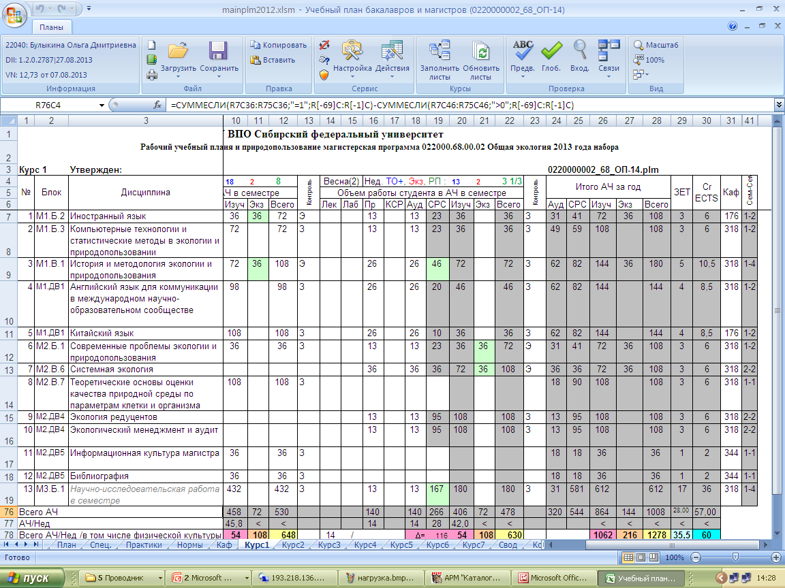
Учебные планы
Notes:
На каждый профиль подготовки, специальность или специализацию отдельный учебный план с параметраиExl в программной оболочке

Slide 5
Деканат

Slide 6
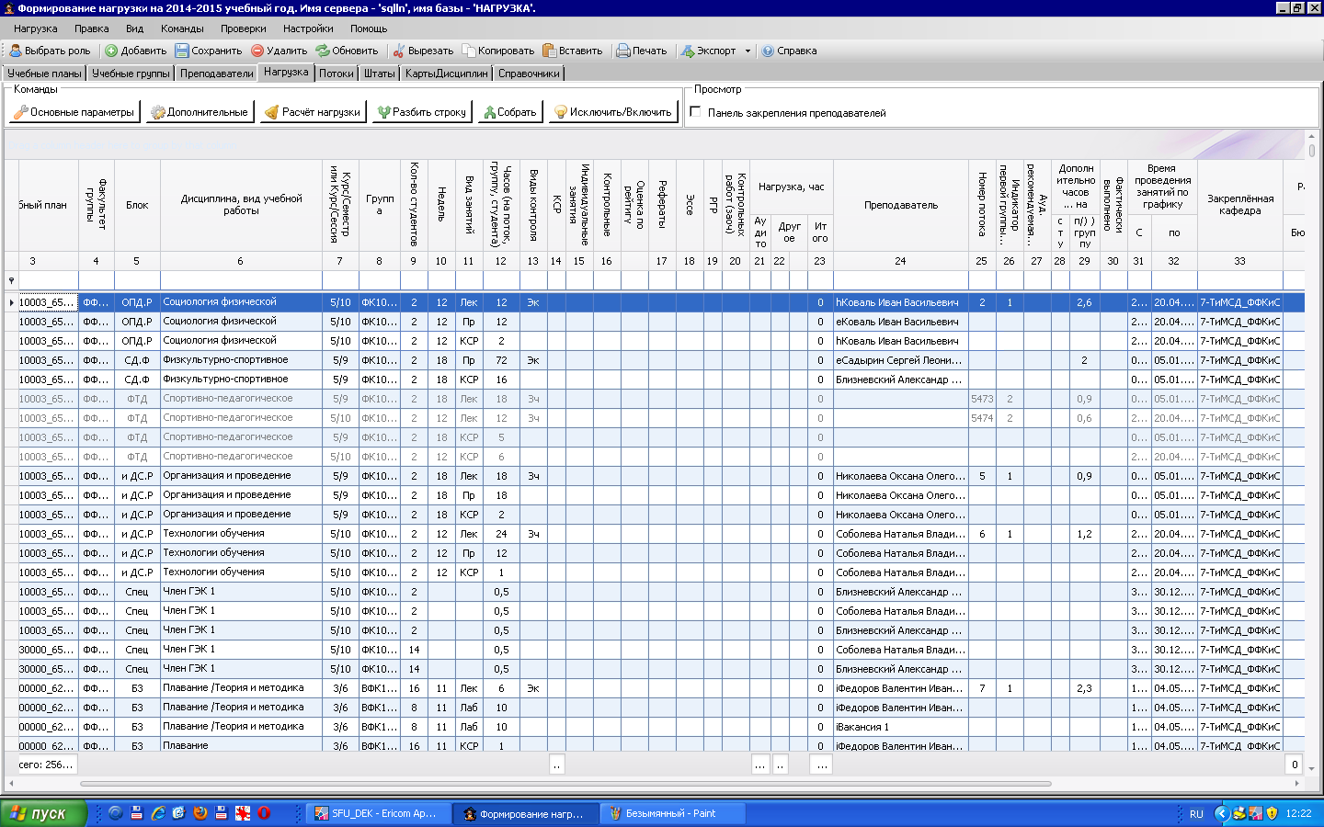
ИС «Нагрузка»
Notes:
Количество строк по каждому преподавателю определяется количеством преподаватель - учебный план – дисциплина – полугодие – виды занятий

Slide 7
Программное и технологическое обеспечение для преобразования данных
Учебные планы
модуль xplany на java в txt-формат
Деканат
Нагрузка
сервис по преобразованию данных из Exlel в ISO 2709 модуля IRBISA
конвертирование и слияние средствами ИРБИС

Slide 8
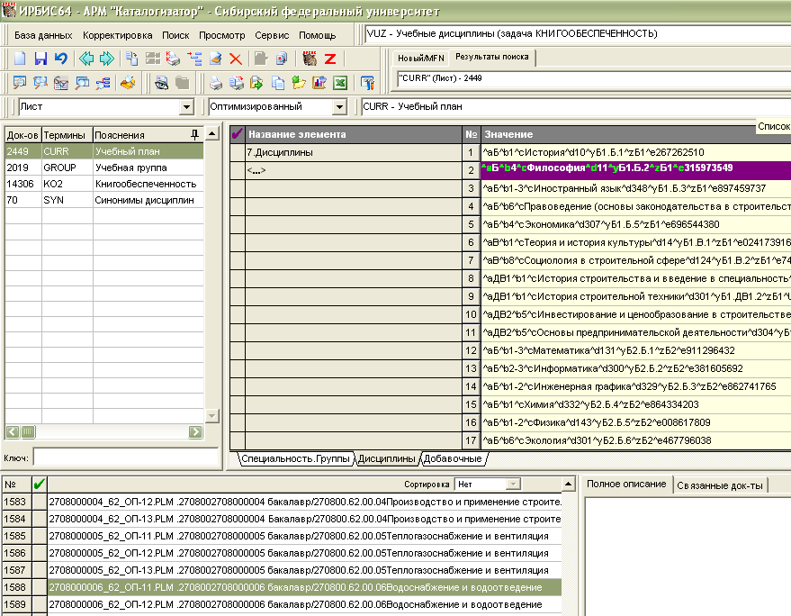
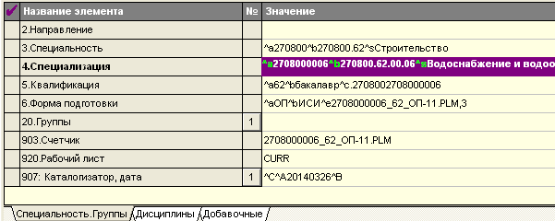
Учебные планы – БД ВУЗ

Slide 9
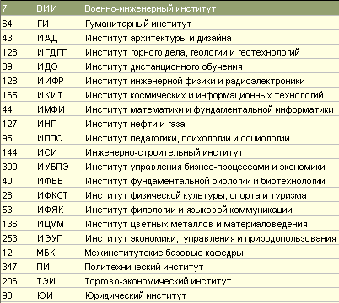
Институты – Учебные планы

Slide 10
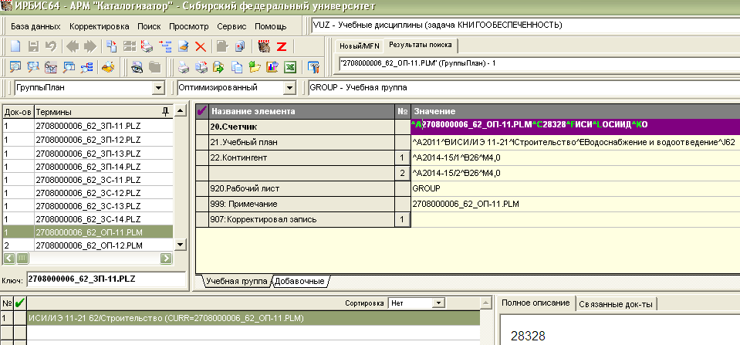
Запись группы – БД ВУЗ

Slide 11
Поиск по книгообеспеченности

Slide 12
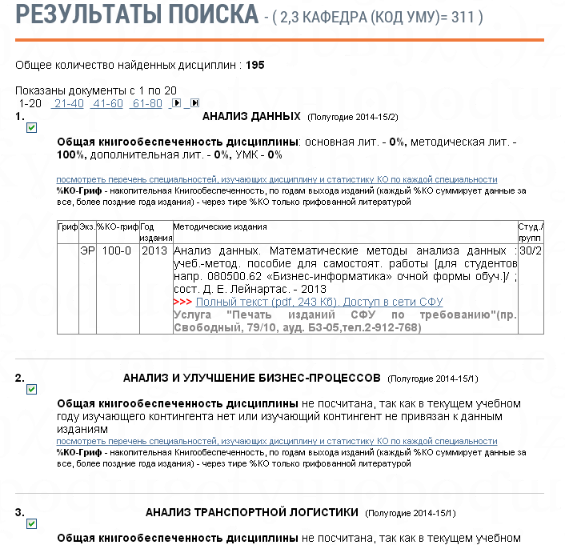
Поиск по книгообеспеченности

Slide 13
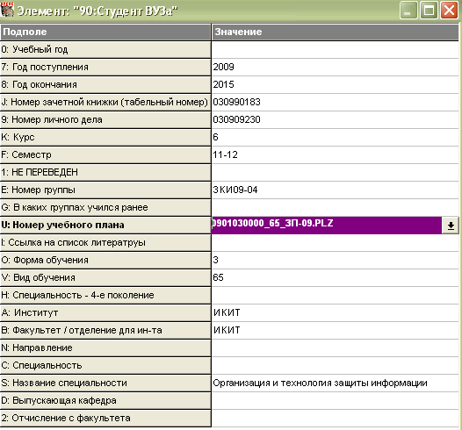
Запись студента – БД RDR

Slide 14
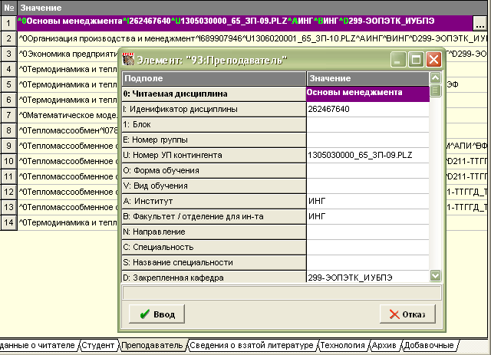
Запись преподавателя

Slide 15
Сервисы личного кабинета для преподавателей и студентов
Дисциплина - Код учебного плана - Полугодие
Учебно-методические комплексы
Основная литература
Методическая литература
Дополнительная литература

Slide 16
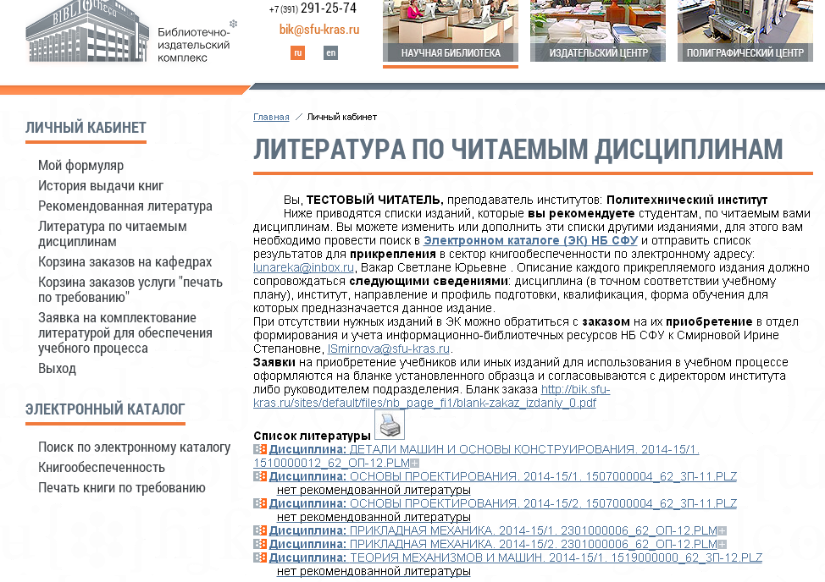
Личный кабинет преподавателя

Slide 17
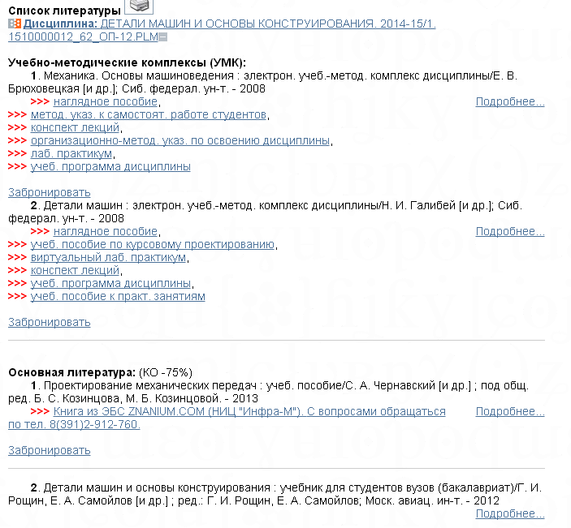
Личный кабинет преподавателя

Slide 18
Личный кабинет студента

Slide 19
Личный кабинет студента

Slide 20
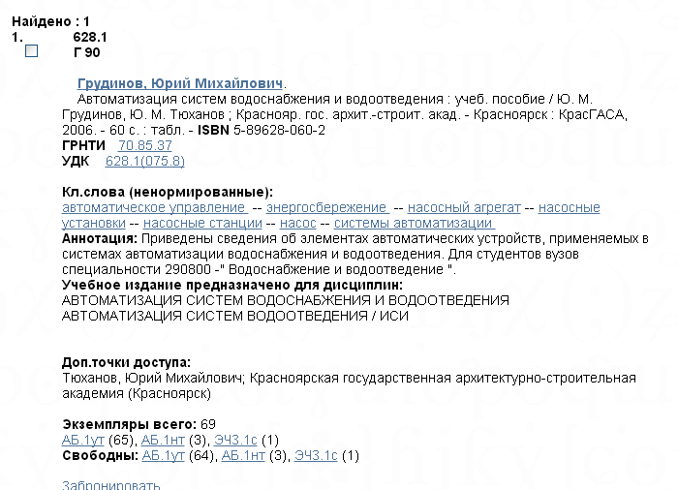
Личный кабинет студента

